Slide 1
ETL geospațial în linie de comandă
Vasile Crăciunescu
Administrația Națională de Meteorologie
Seminarul "Soluţii open source pentru prelucrarea şi reprezentarea datelor geospaţiale", 20-21 octombrie 2017 – București

Slide 2

ETL?

Slide 3

ETL?

Slide 4
Acțiuni ETL
  Curățare (eliminare erori);
  Combinare (geometrii, atribute);
  Verificare (comparații între diverse seturi de date pentru a evalua calitatea):
  Conversie (tip de geometrie, format de fișier/bază de date).

Slide 5
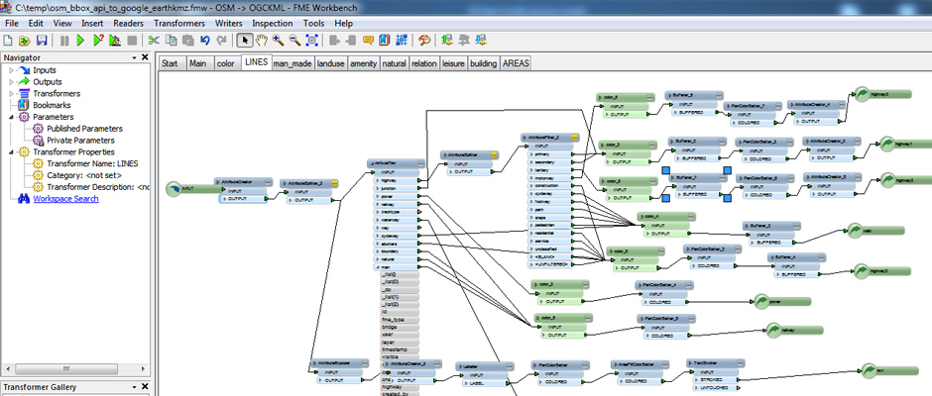
Instrumente ETL geospațial
  FME
  Talend Spatial
  GeoKettle
  HALE
  …

Slide 6

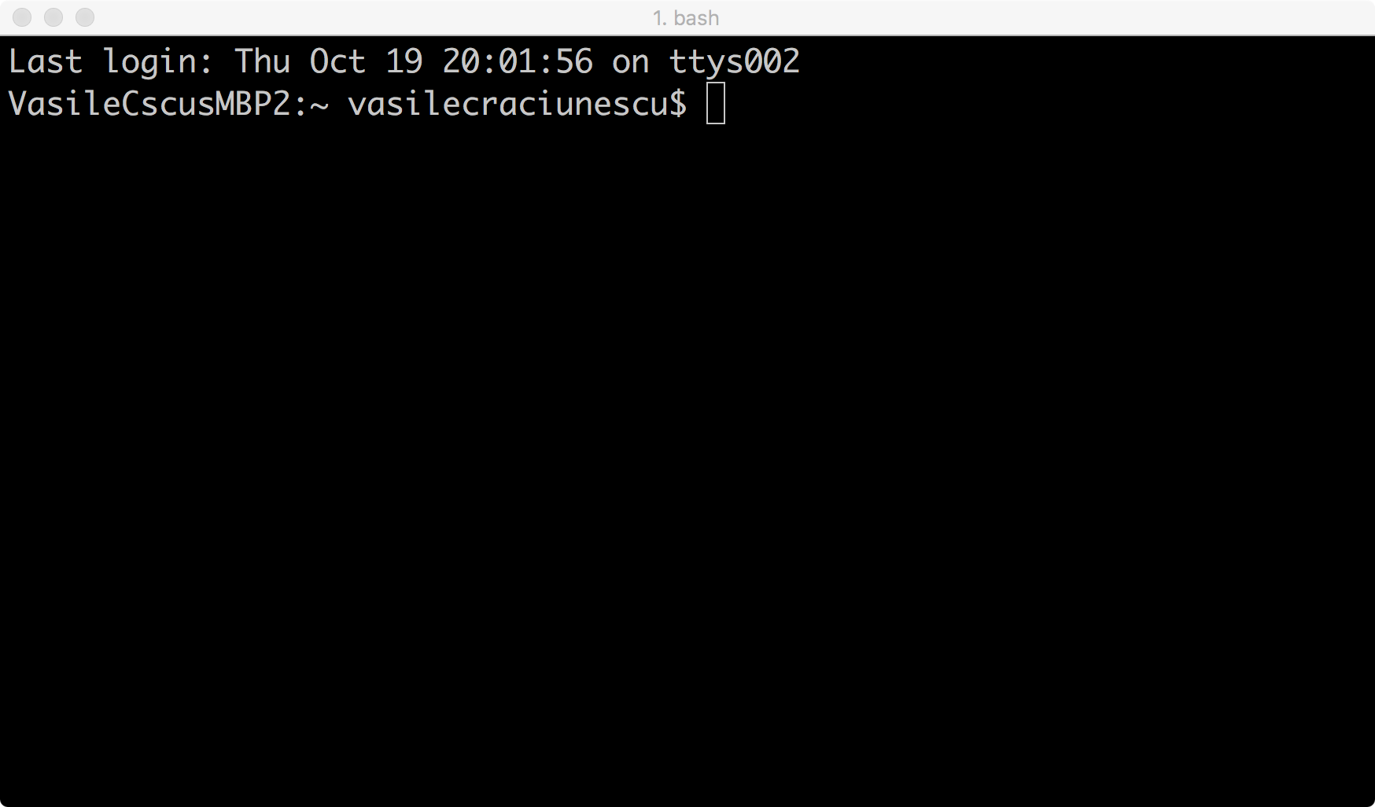
Linie de comandă
Notes:
Mediu de lucru rapid, simplu, flexibil, ușor de automatizat

Slide 7

GDAL
GDAL/OGR reprezintă două din cele mai utilizate biblioteci din lumea open source GIS:
  GDAL este un translator ce “știe” să citească şi să scrie un număr impresionant de formate de date raster.
  OGR este o bibliotecă similară cu GDAL, dar concepută pentru manipularea datelelor vectoriale.
  GDAL/OGR este folosit de numeroase de aplicaţii:
  GRASS GIS, QGIS, SAGA GIS, OpenEV, gvSIG, ILWIS, MapWindow, OSSIM, GMT, VTP, Orfeo Toolbox, MapServer, GeoServer, MapGuide, Mapnik, ArcGIS, IDRISI, Google Earth, IONIC Red Spider, Leica TITAN, FME, Cadcorp SIS, TNTmips.
Autor: Frank Wormerdam
Limbaj: C++
Licență: MIT
WEB: www.gdal.org

Slide 8
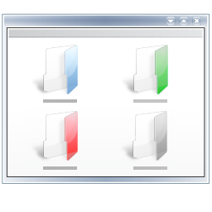
Componente GDAL/OGR
GDAL:
  gdalinfo
  gdal_translate
  gdaladdo
  gdalwarp
  gdaltindex
  gdalbuildvrt
  gdal_contour
  gdaldem
  rgb2pct.py
  pct2rgb.py
  gdal2tiles.py
  gdal_merge.py
  gdal_rasterize
  gdaltransform
  nearblack
  gdal_retile.py
  gdal_grid
  gdal_proximity.py
  gdal_polygonize.py
  gdal_sieve.py
  gdal_fillnodata.py
  gdal-config
OGR:
  ogrinfo
  ogr2ogr
  ogrtindex

Slide 9
Utilitare linie de comandă
  sed
  awk
  csvkit
  mdbtools
  curl
  zip
  sqlite3
Notes:
Multe preinstalate

Slide 10
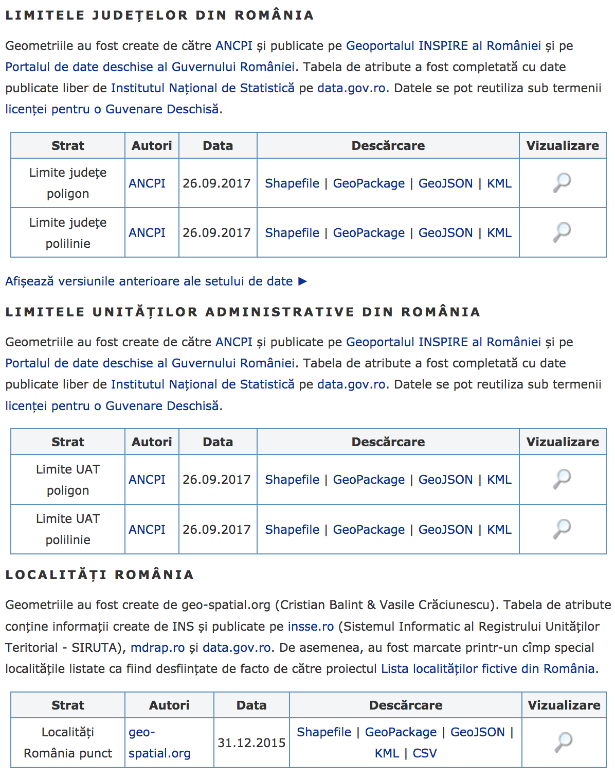
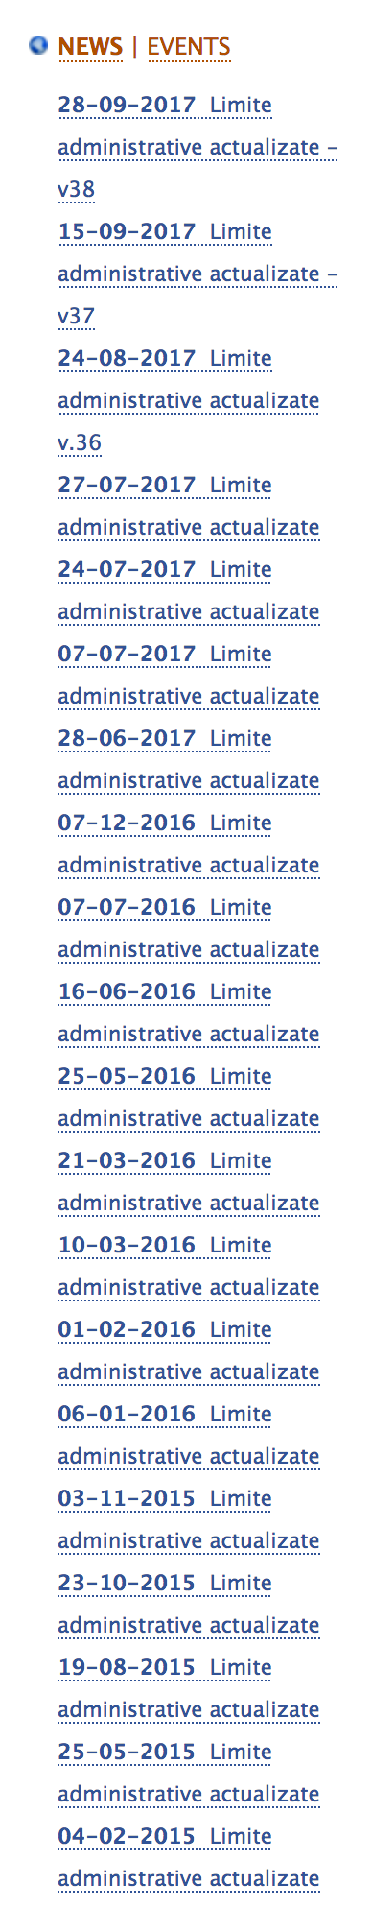
Studiu de caz
  ANCPI
  MDRAP
  INS
  data.gov.ro

Slide 11
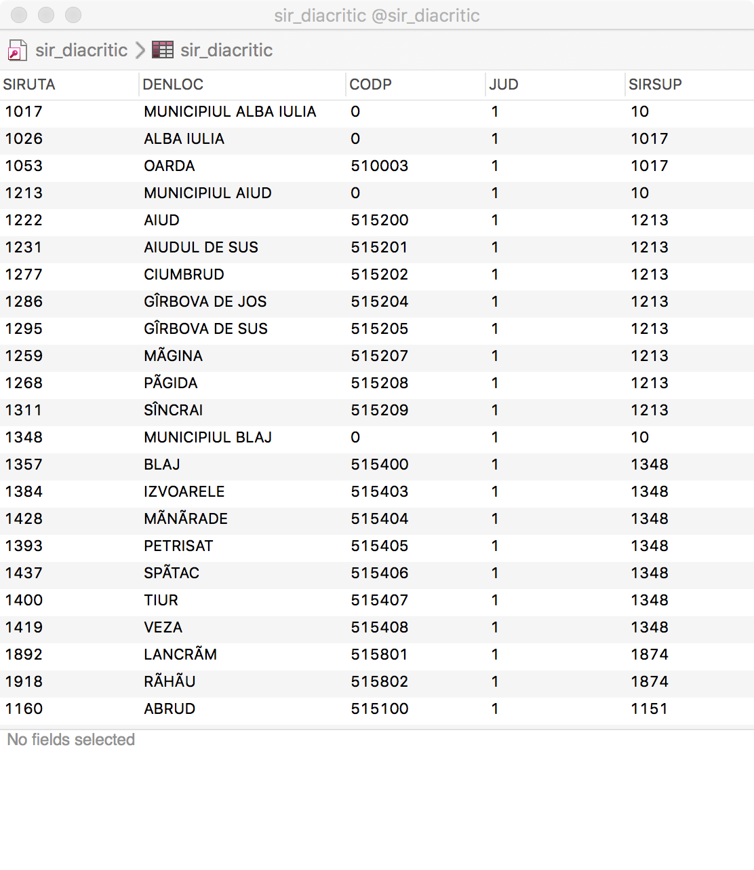
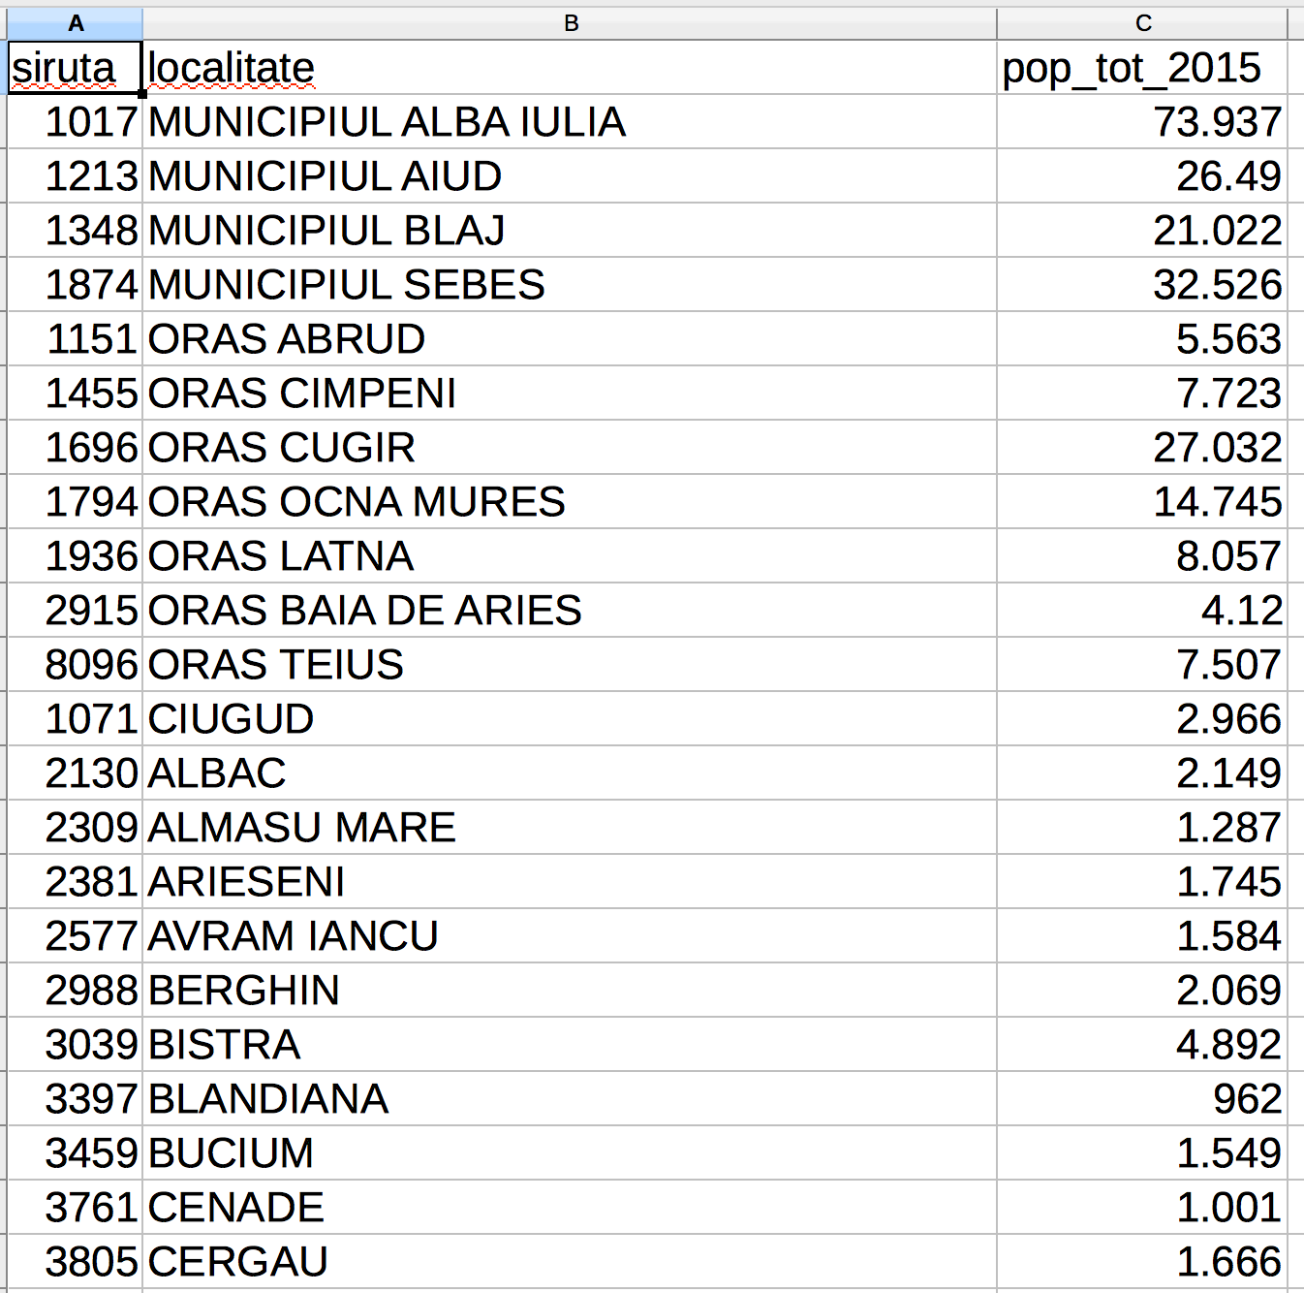
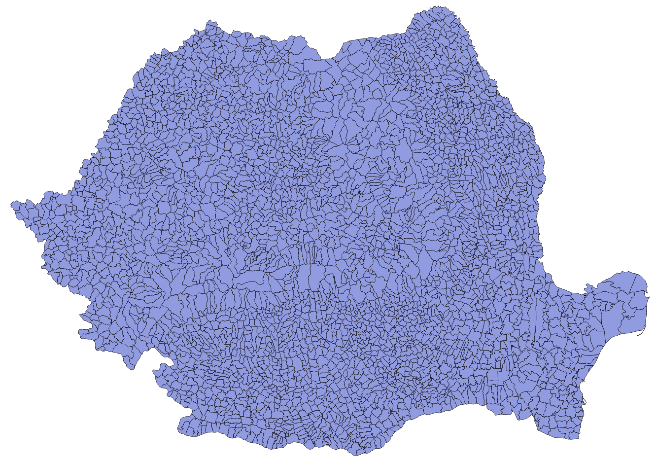
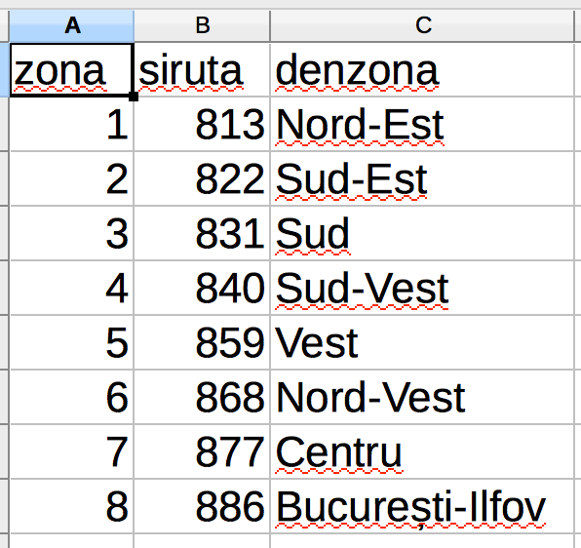
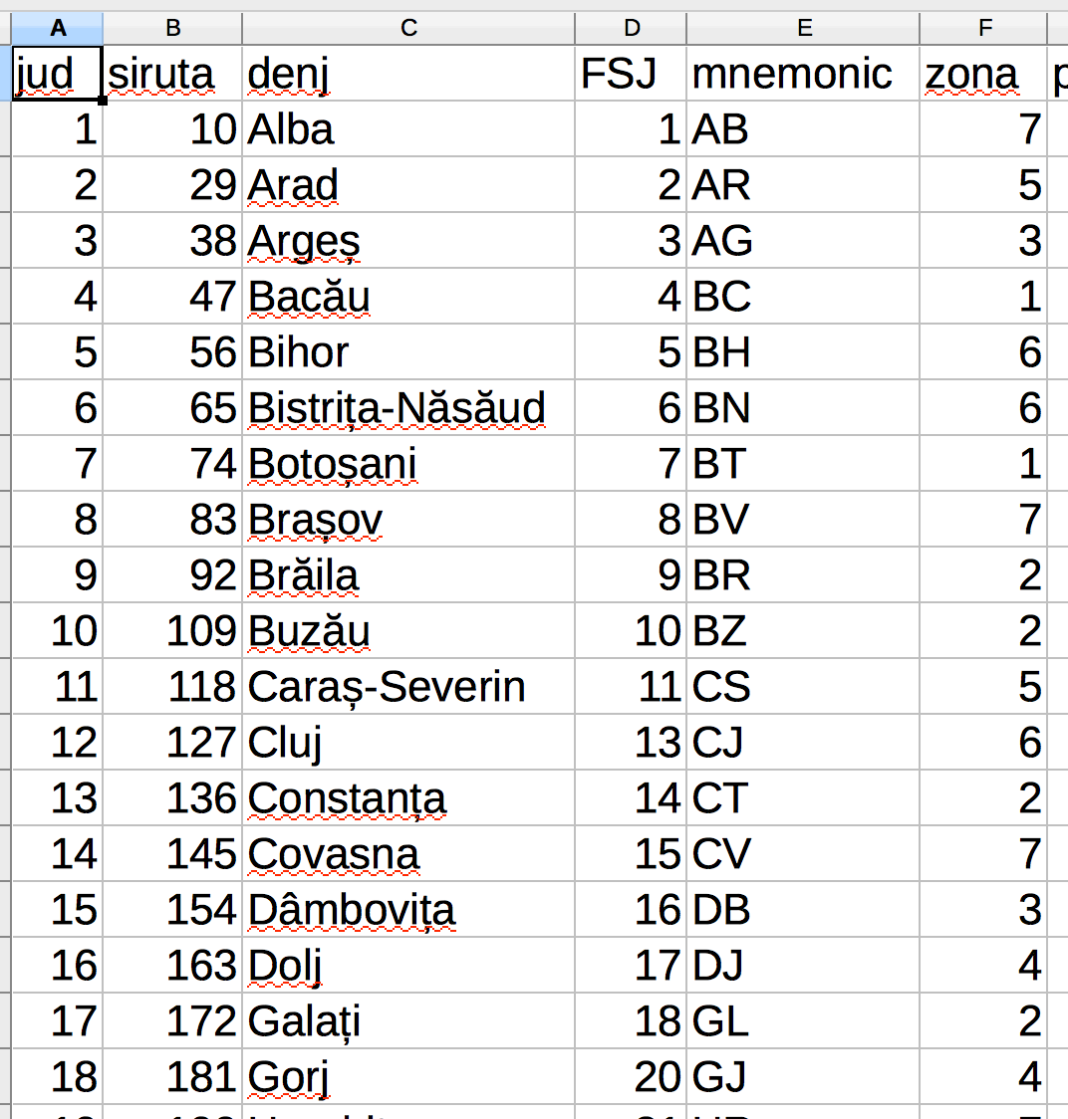
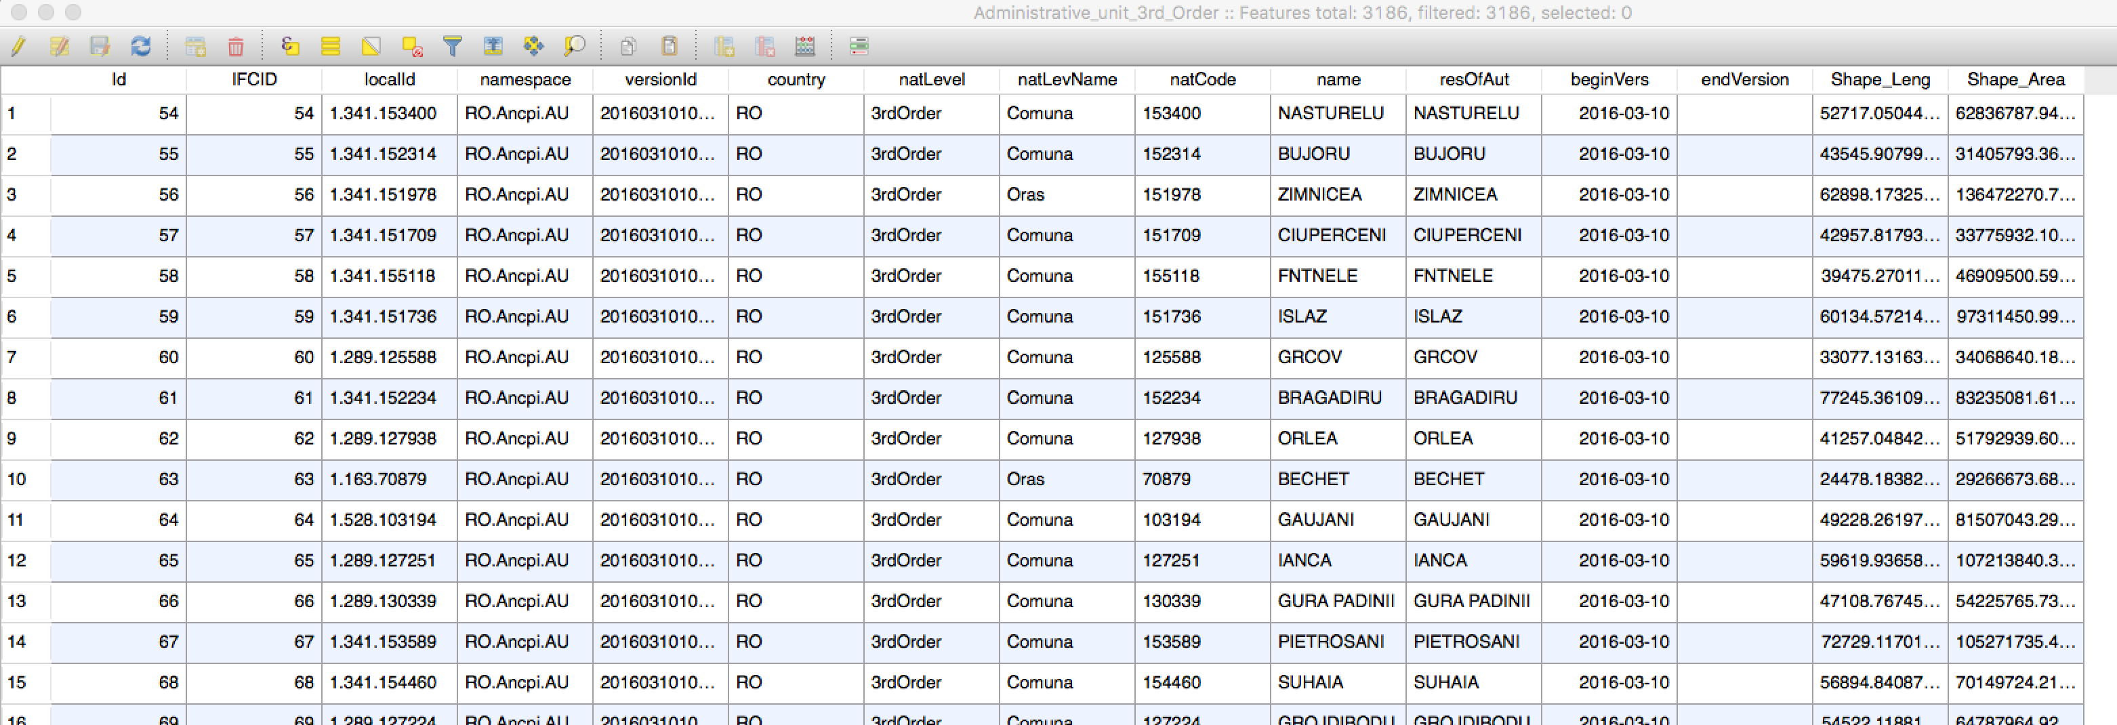
Datele UAT
  Geometrie + atribute ANCPI
  SIRUTA regiuni de dezvoltare INS
  SIRUTA județe INS
  Populație 2011-2015 MDRAP
  SIRUTA localități INS
Notes:
Multe preinstalate

Slide 12
Important!
  Asupra fișierelor de intrare nu se face nici o modificare manuală.
Notes:
Multe preinstalate

Slide 13
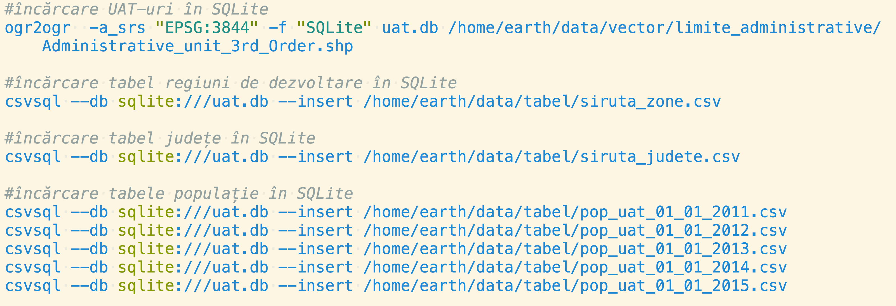
Pasul 1a: prelucrarea datelor de intrare
Notes:
Multe preinstalate

Slide 14
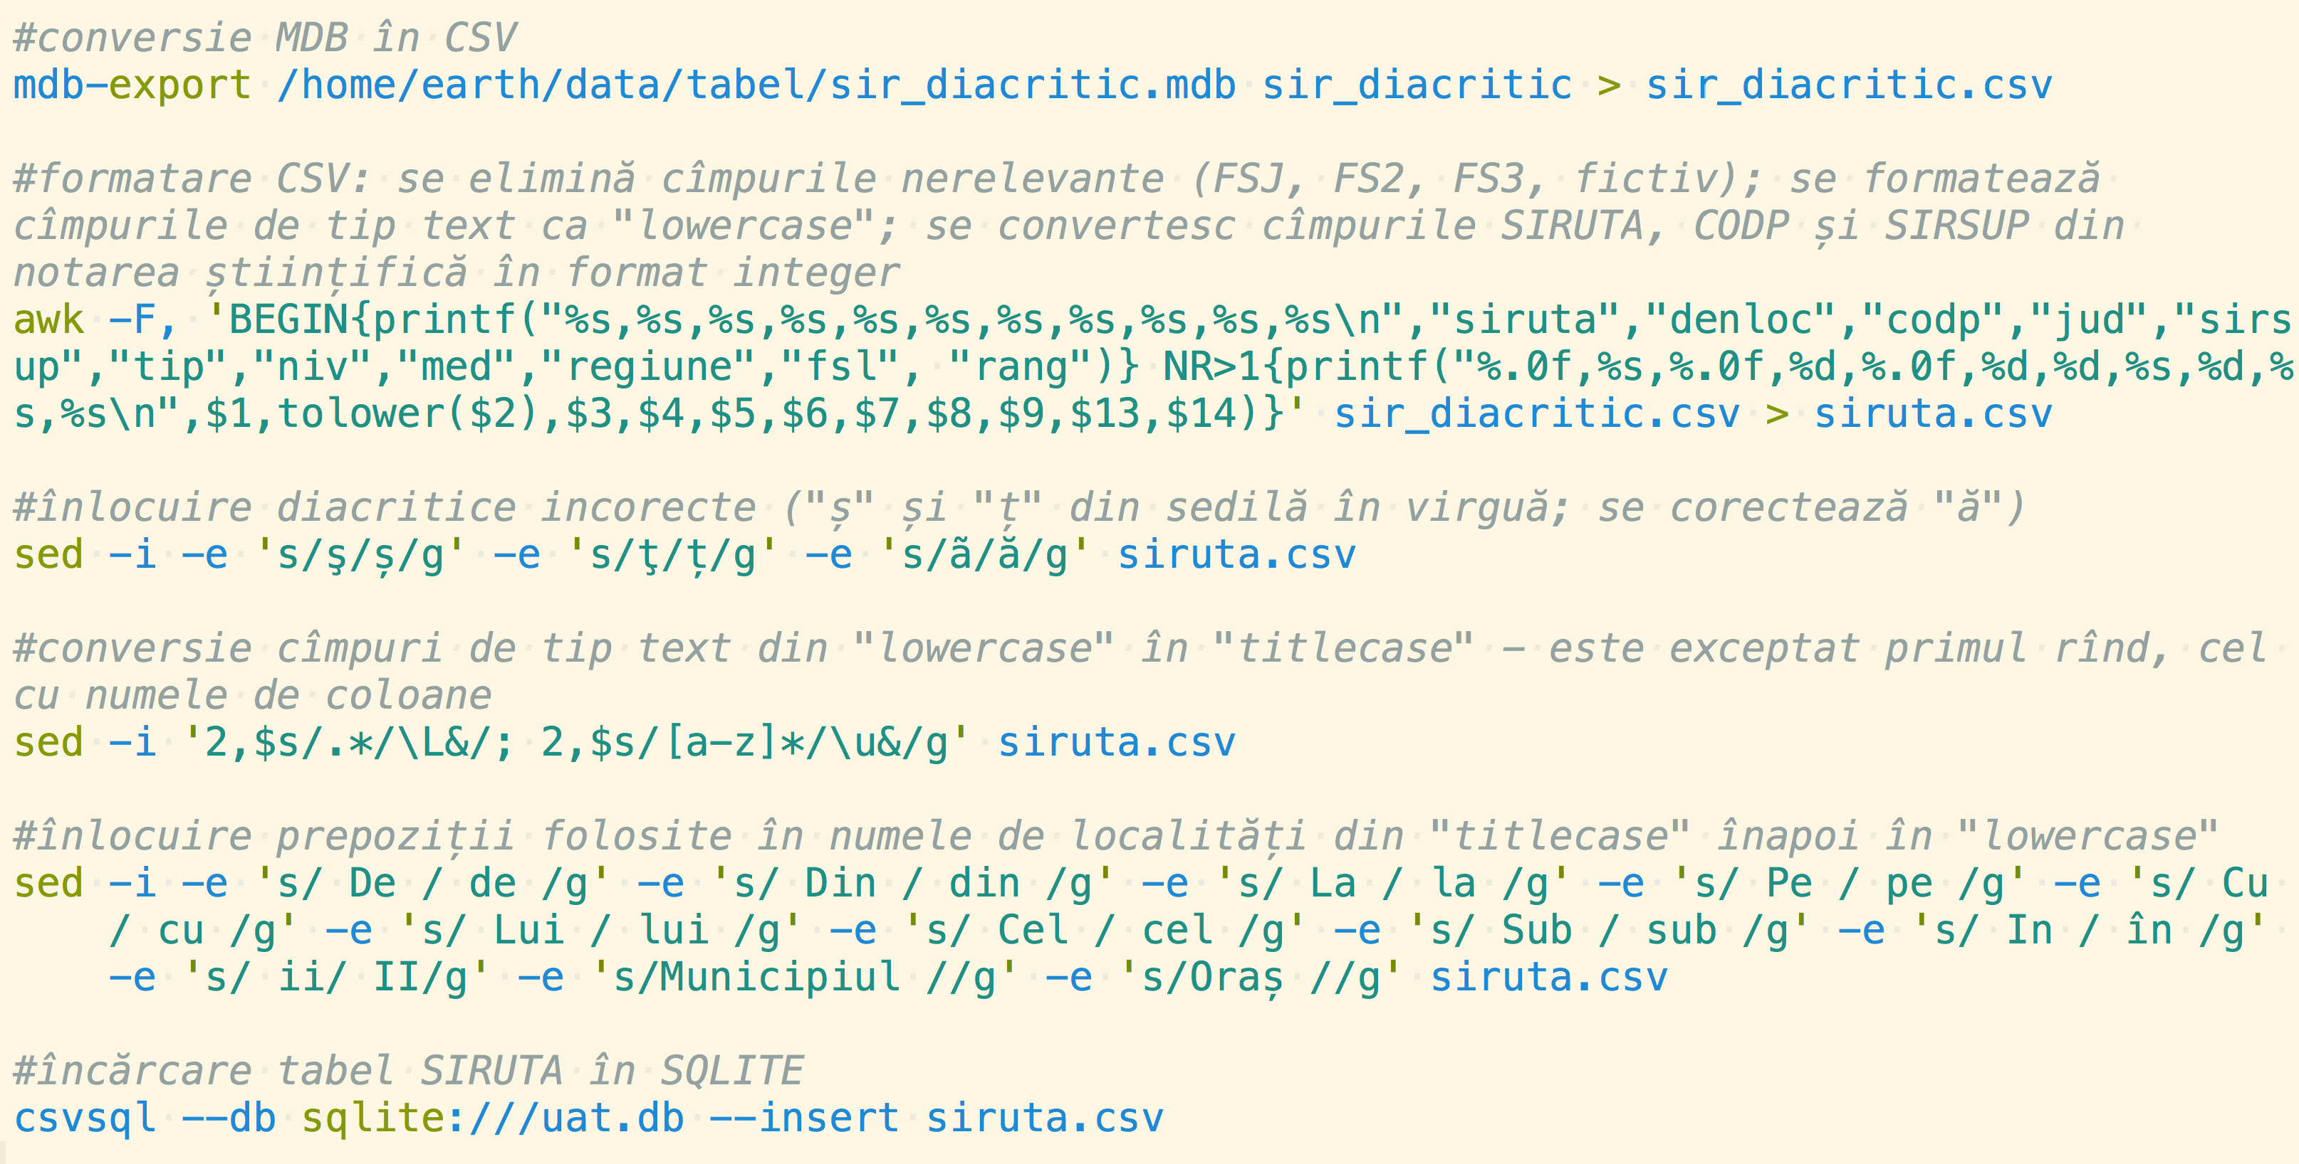
Pasul 1b: prelucrarea datelor de intrare
Notes:
Multe preinstalate

Slide 15
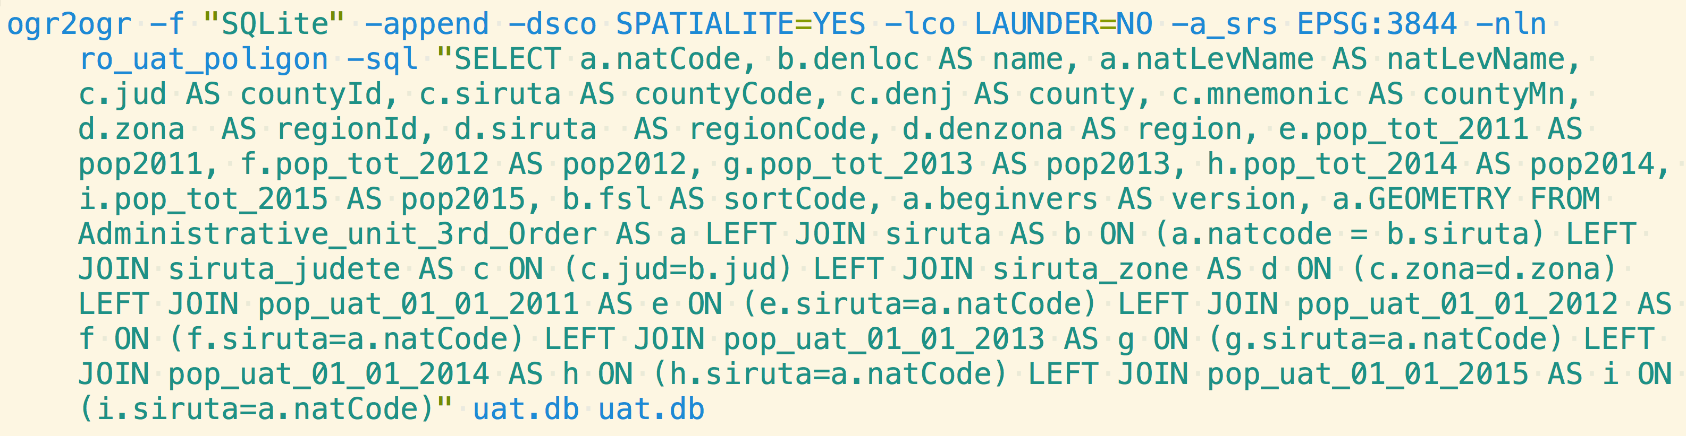
Pasul 2: combinarea datelor
Notes:
Multe preinstalate

Slide 16
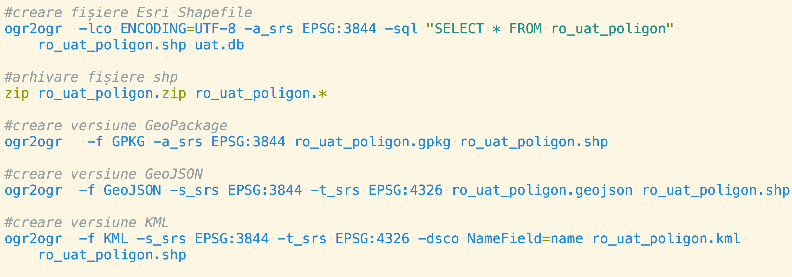
Pasul 3: exportul datelor
Notes:
Multe preinstalate

Slide 17
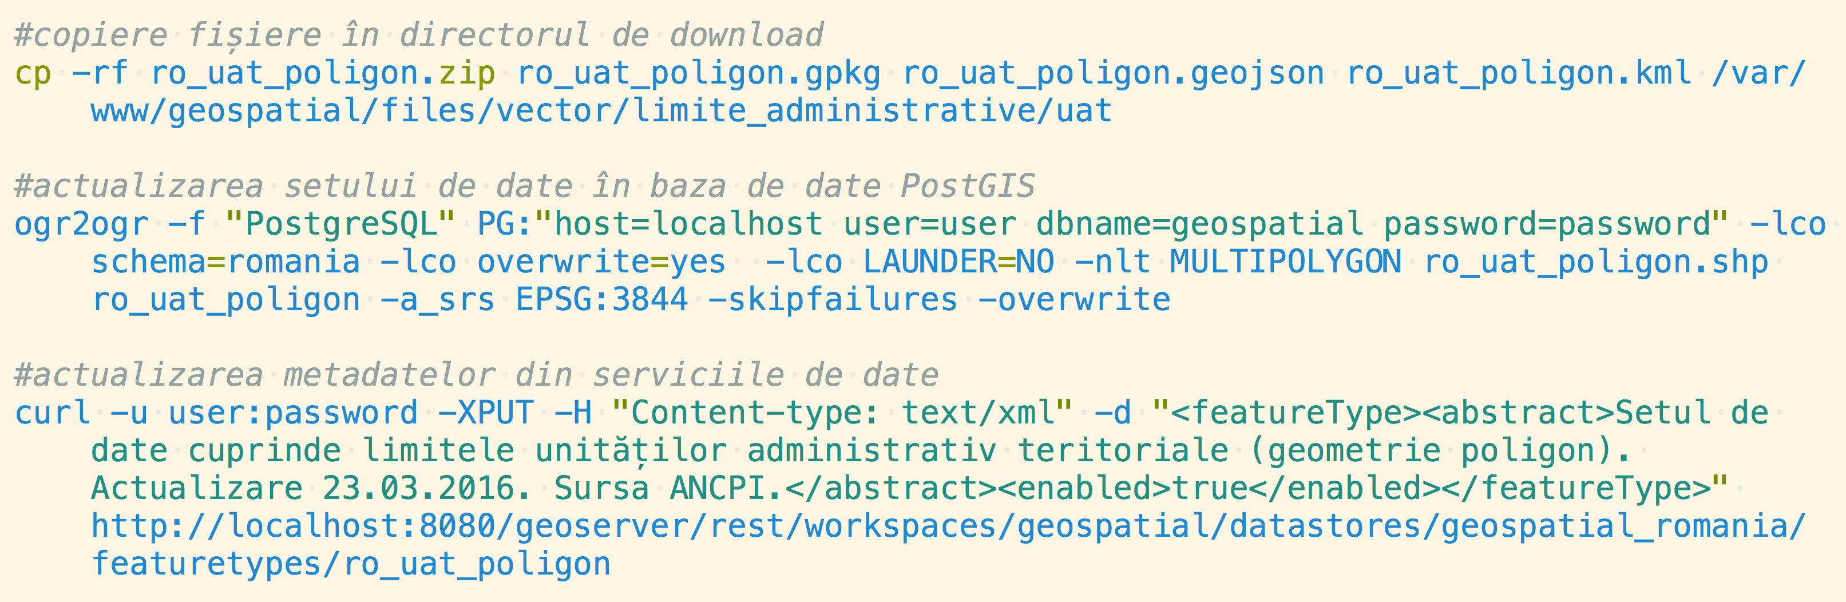
Pasul 4: publicarea datelor
Notes:
Multe preinstalate

Slide 18
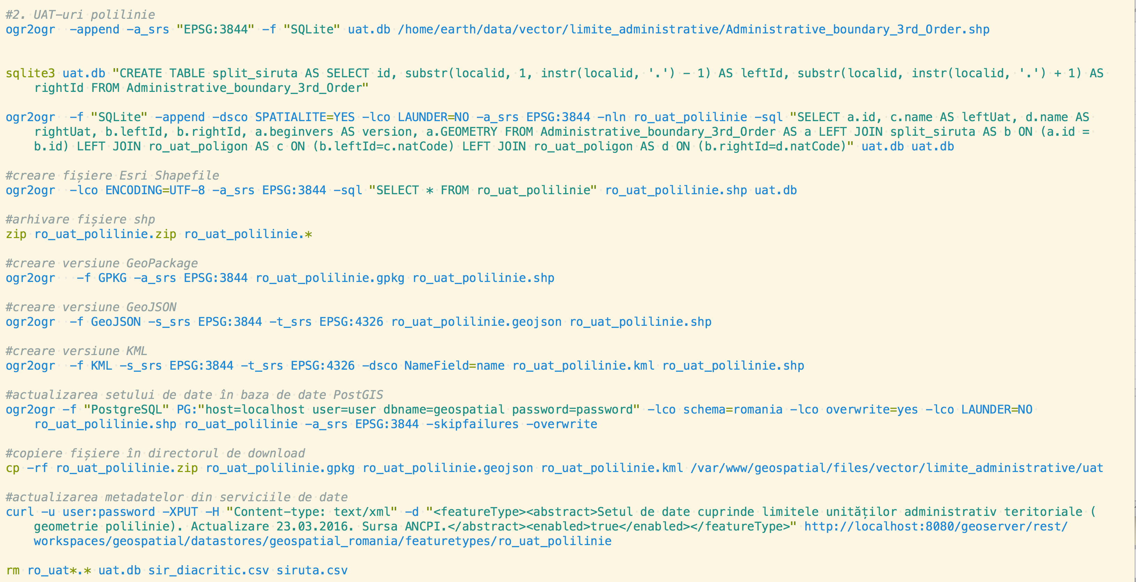
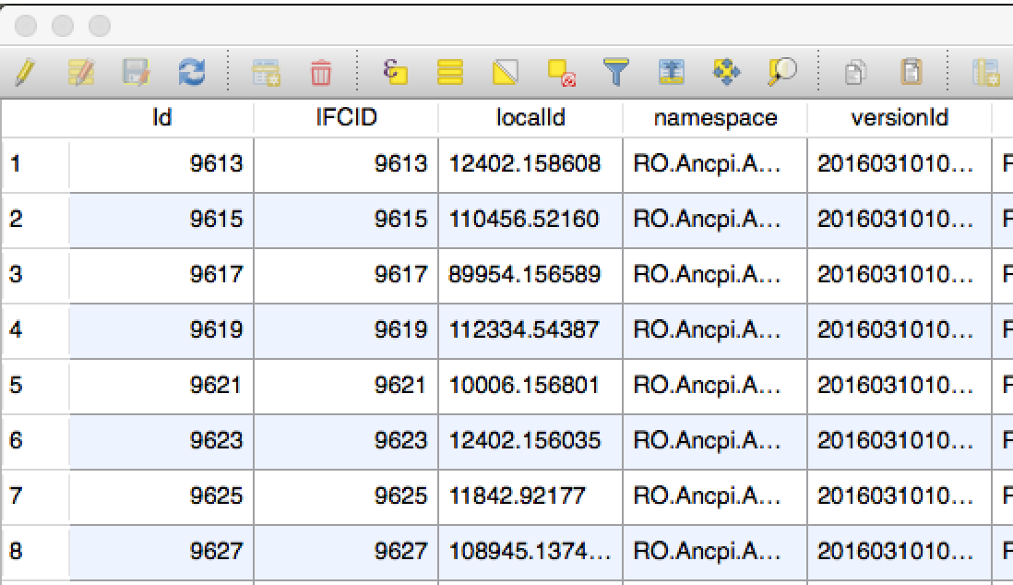
Pasul x: ETL date UAT polilinie

Slide 19
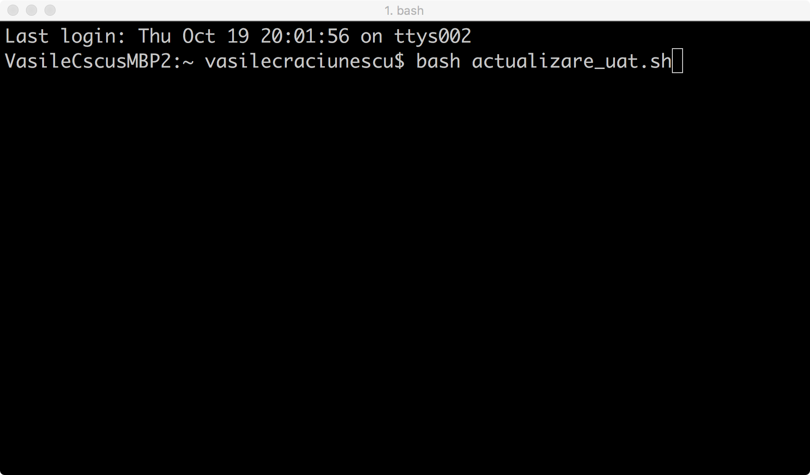
Rularea scriptului

Slide 20
Alte exemple. Github

Slide 21
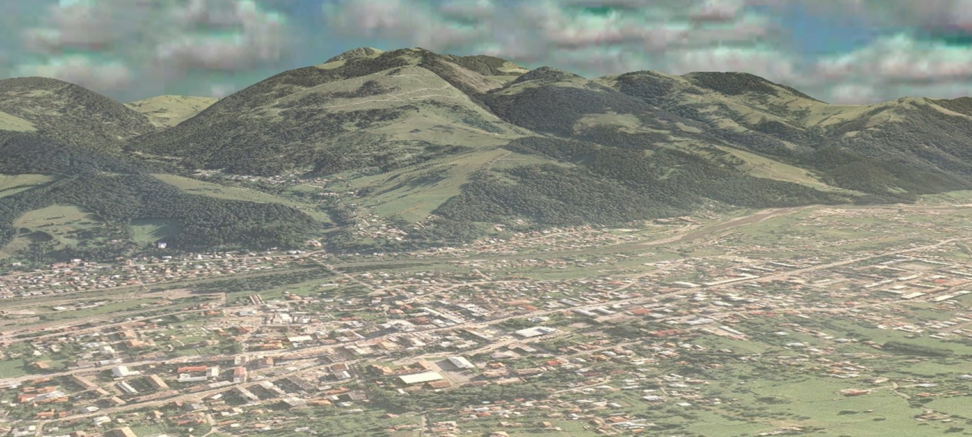
Vă mulțumesc pentru atenție!
Final
Întrebări?

